Slide 1
RÍMSKE ČÍSLA
5. ročník
Mgr. Radka Vrabcová

Slide 2
Milí piataci!
Dnes si vysvetlíme nové učivo s názvom RÍMSKE ČÍSLA.
Keďže takéto čísla používali už starí Rimania, zavolali sme si na pomoc dvoch kamarátov – Asterixa a Obelixa.
Tí vám teraz povedia, čo to vlastne rímske čísla sú, ako sa používajú a naučia vás ich správne zapisovať.
Tak poďme nato! Obelix, vstávaj! Hodina sa práve začína.

Slide 3
Trošku histórie
Je to spôsob zápisu čísel pomocou písmen abecedy
Takto zapisovali číslice už starí Rimania
V stredoveku v západnej Európe zaviedli vylepšenia
Používajú sa dodnes na hodinovom ciferníku, nájdete ich na starých budovách, číslujú sa tak kapitoly v knihách, poradia panovníkov, kapitoly v knihe, ...

Slide 4
Základné symboly
Rimania počítali na prstoch. Čísla 1, 2, 3, 5 a 10 teda vlastne predstavujú akoby prsty.
I = 1
V = 5
X = 10
L = 50
C = 100
D = 500
M = 1000

Slide 5
Pravidlá zápisu
Ak sa číslica nachádza pred rovnakou alebo menšou číslicou, jej hodnota sa pripočítava
Napr. číslo šesť sa vyjadrí takto: VI – 51 (5 + 1 = 6)
Ak sa číslica nachádza pred väčšou číslicou, hodnota menšej číslice sa odrátava
Napr. číslo štyri sa vyjadrí takto: IV – 15 (5 - 1 = 4)

Slide 6
Pravidlá zápisu
Čísla sa vždy zapisujú podľa veľkostí – zľava doprava od najväčšieho po najmenšie
Čísla 1, 10, 100 a 1000 (I, X, C, M) sa môžu opakovať maximálne trikrát.
Čísla 5, 50 a 500 (V, L, D) sa nemôžu opakovať

Slide 7
Trošku histórie
Rimania nemali žiadne slovo pre milión a takéto veľké čísla, čo sa teraz učia piataci, používali veľmi zriedkavo. Až neskôr a najmä v stredoveku bolo nutné zapisovať aj väčšie čísla.
Preto si pomohli tak, že nad znak X napísali rovnú čiarku a dostali 10 000.
To isté spravili nad znakom C a vzniklo číslo 100 000.
Viete, ako zapisovali milión? Napísali čiaru nad M.

Slide 8
Ideme to spolu precvičiť:
Milí piataci, ak ste si napísali do svojich zošitov poznámky, Môžeme prejsť na druhú časť dnešnej hodiny. Rada by som vás s Asterixom vyvolala k tabuli, no dnes to nepôjde a tak si príklady píšte do zošita.
Najskôr si spolu napíšeme rímske čísla od 1 po 10:
1 –I (jeden prst)
2 – II (dva prsty)
3 – III (tri prsty)
4 – IV (odčítame od 5 jednotku, lebo štyri rovnaké znaky nemôžu byť v jednom zápise)
5 – V (ukáž si na ruke 5 prstov, palec a malíček mi vytvárajú akoby písmeno V)
6 – VI (k piatim pripočítam jeden prst)
7 - VII
8 – VIII
9 – IX (znovu odčítame od desiatky jeden prst)
10 - X

Slide 9
Príklad č. 2
Zapíš čísla rímskymi číslicami
15 ....... 18 ....... 2 ........ 5 ........
12 ......... 8 ........ 9 ....... 16 ........
1 ......... 17 ........ 13 ........ 4 ........
11 ......... 7 ........ 20 ........ 19 ........
6 ......... 10 ........ 14 ........ 3 ........

Slide 10
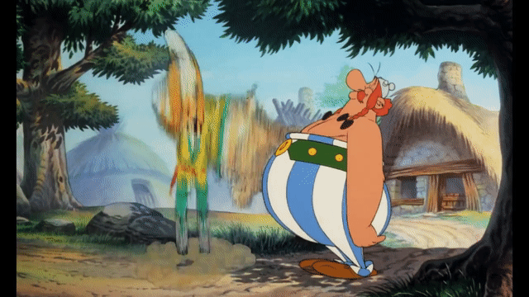
Dnešnú hodinu si zvládol!

